Slide 1


KHỞI ĐỘNG
Kể tên các loại thiên tai mà em biết. Loại thiên tai xảy ra thường xuyên ở nước ta là loại nào?

Slide 2
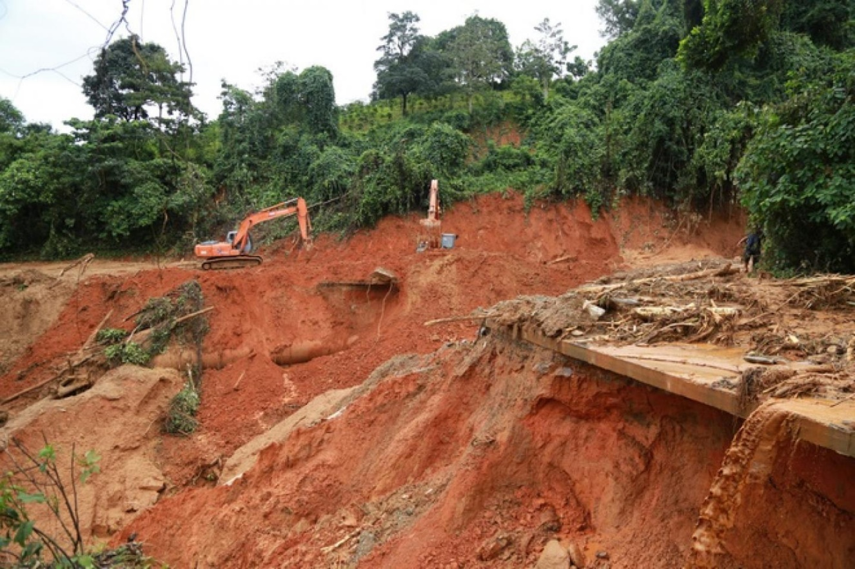

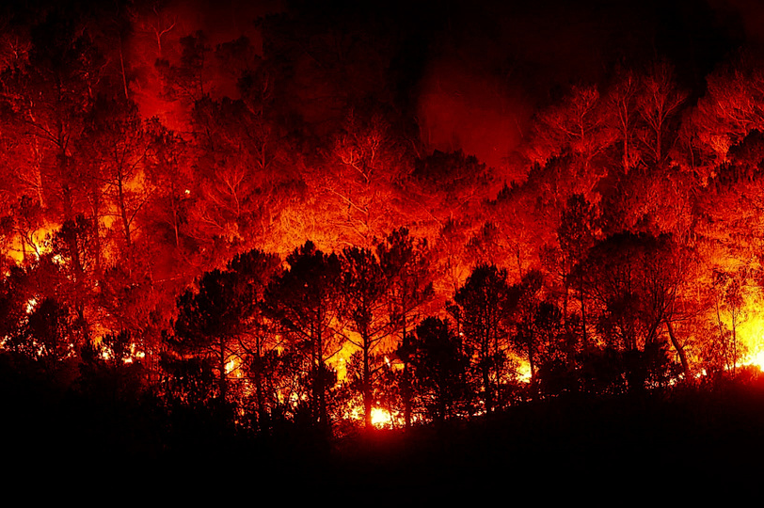
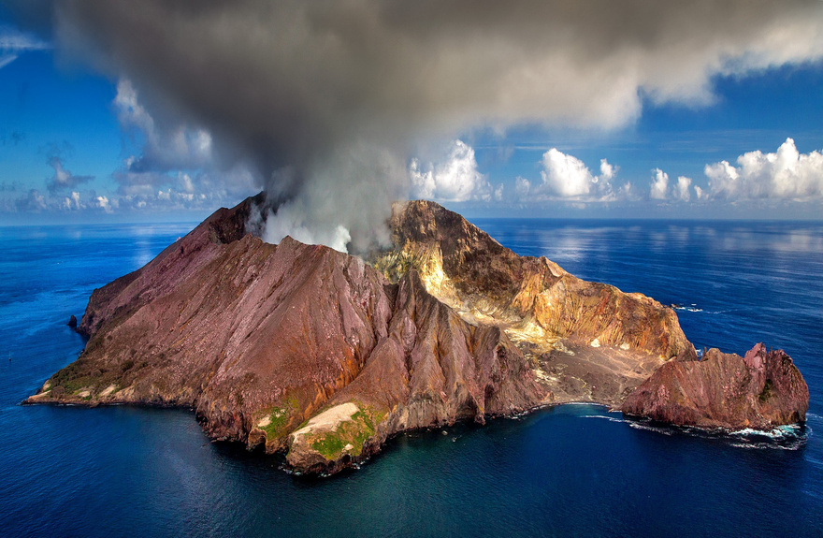
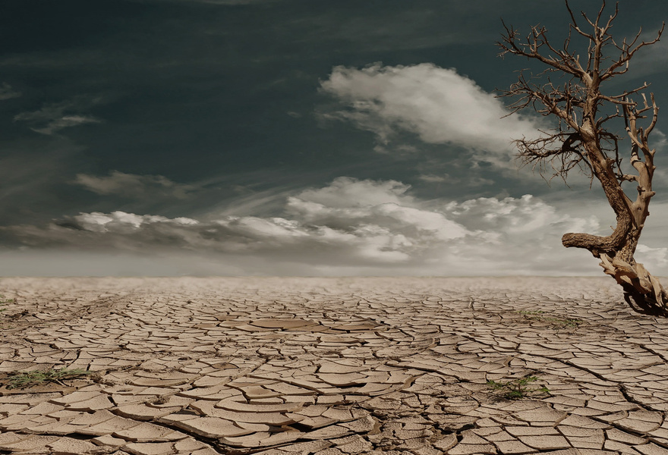
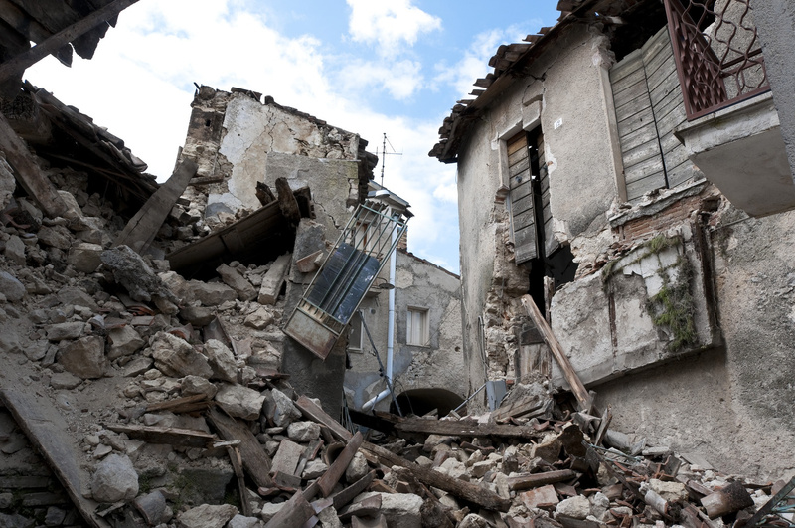
Sạt lở đất
Bão
Cháy rừng
Hạn hán
Động đất
Núi lửa phun trào

Slide 3

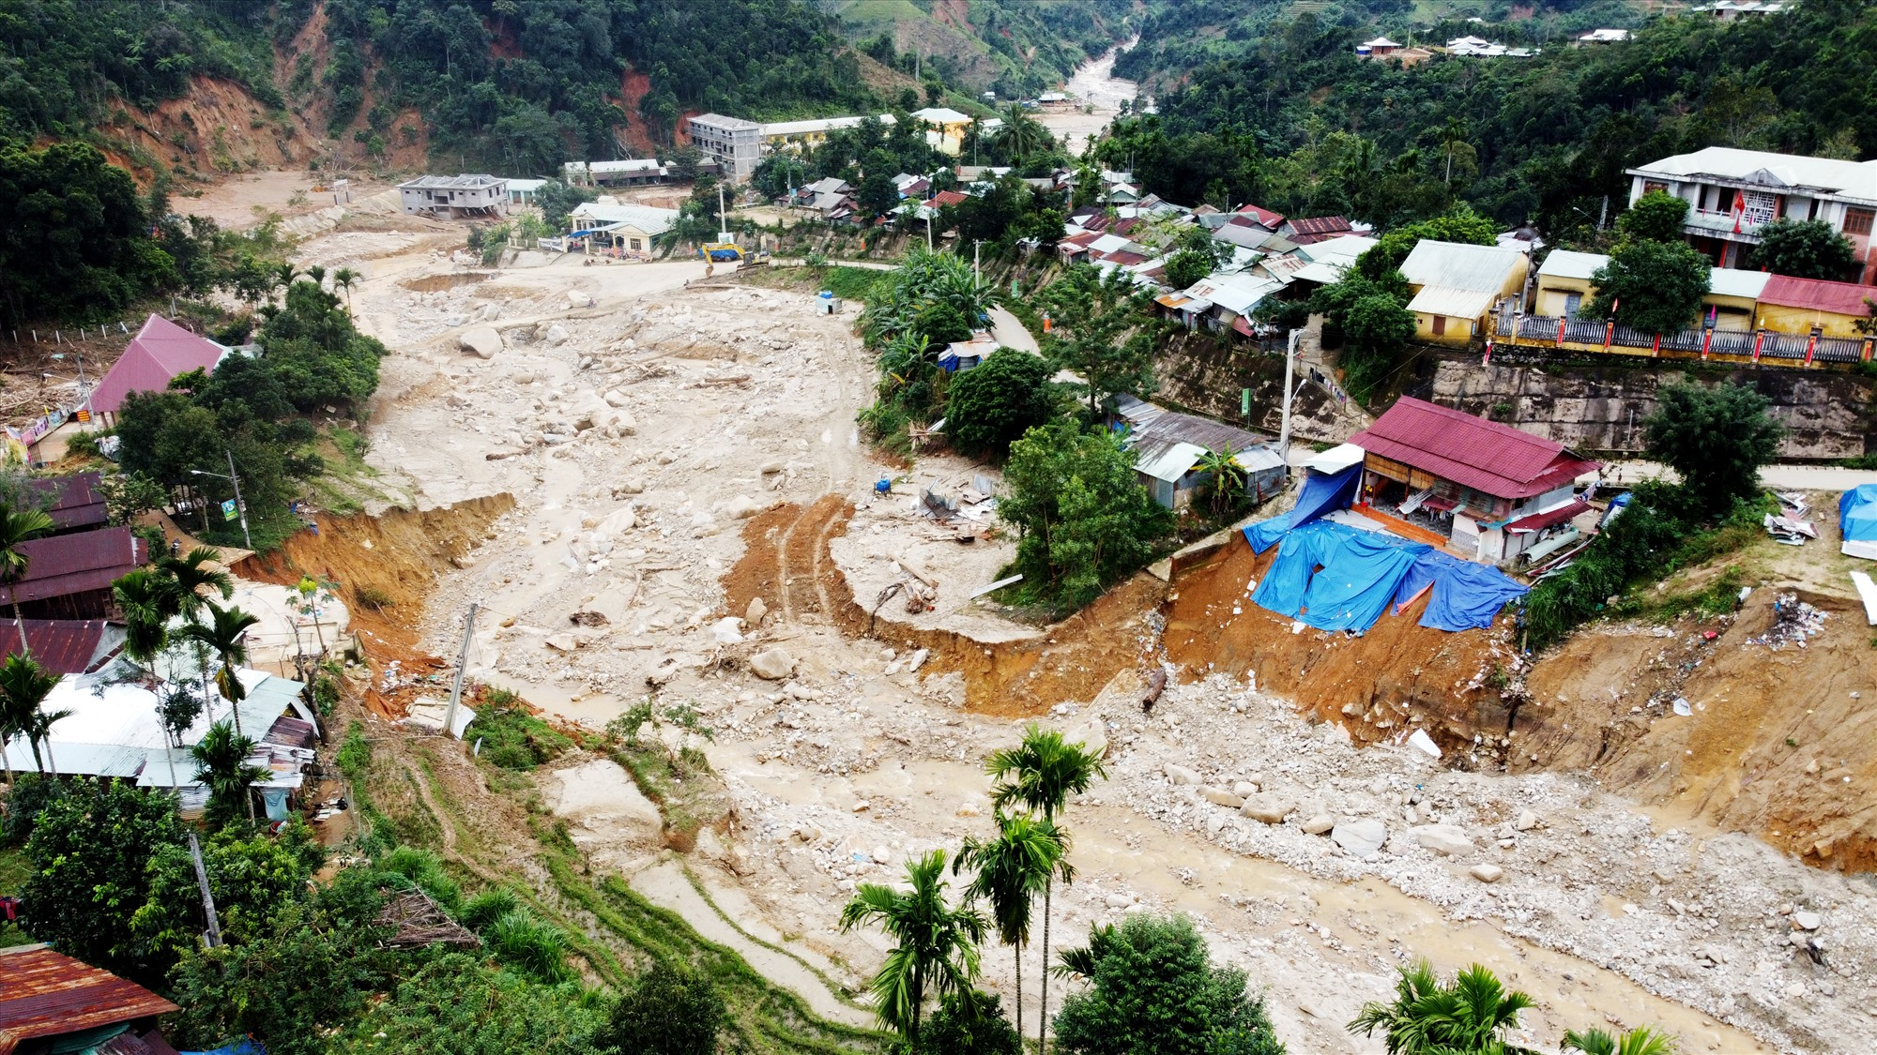
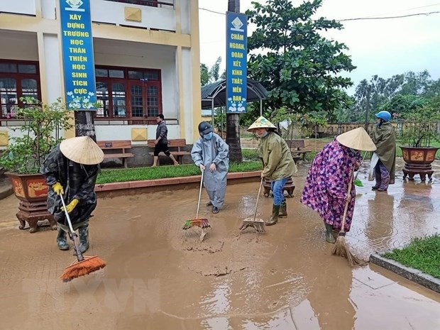

TUẦN 11 : TIẾT 33: ỨNG PHÓ VỚI THIÊN TAI
- Hoạt động 1: Tìm hiểu dấu hiệu của một số loại thiên tai
- Hoạt động 2: Xác định những việc cần làm để bảo vệ bản thân trong một số tình huống thiên tai

Slide 4
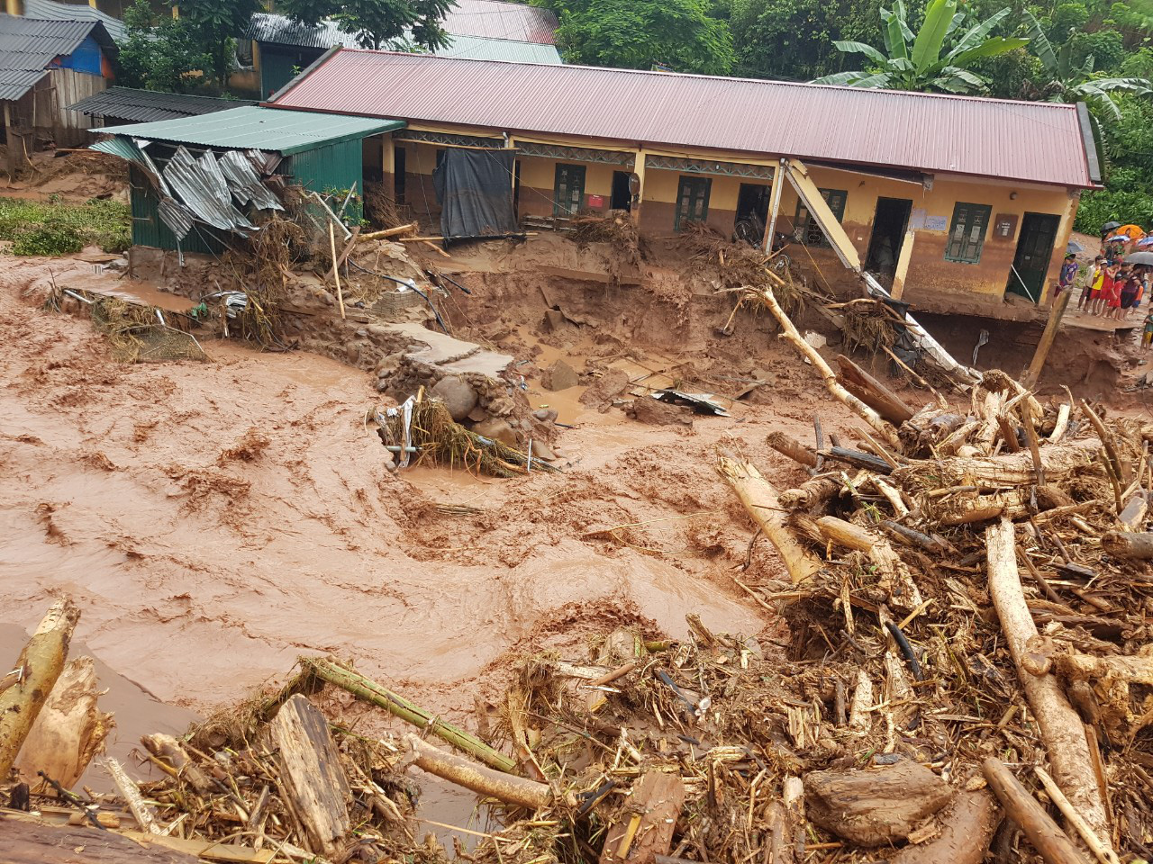


HOẠT ĐỘNG 1: TÌM HIỂU DẤU HIỆU CỦA MỘT SỐ LOẠI THIÊN TAI

Slide 5

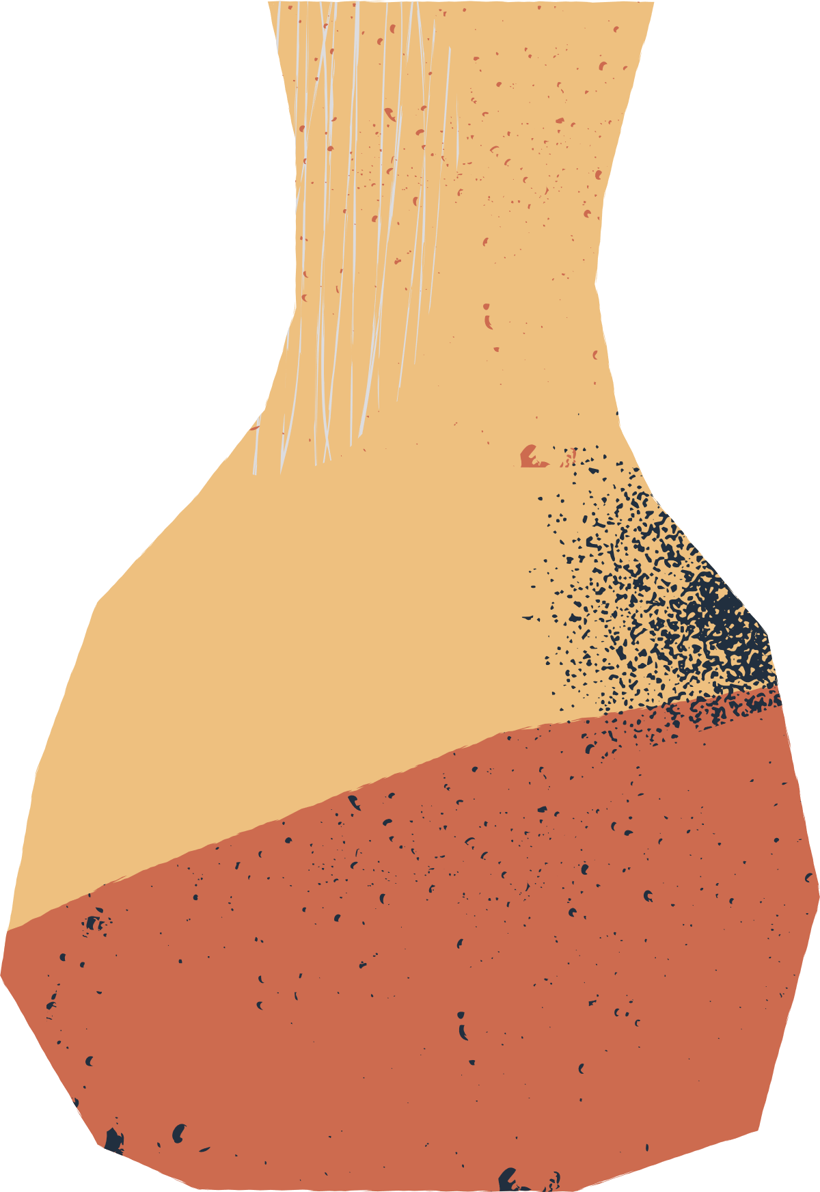

Quan sát các hình ảnh về một số loại thiên tai trong SGK, gọi tên và nêu dấu hiệu đặc trưng của các loại thiên tai đã quan sát.

Slide 6
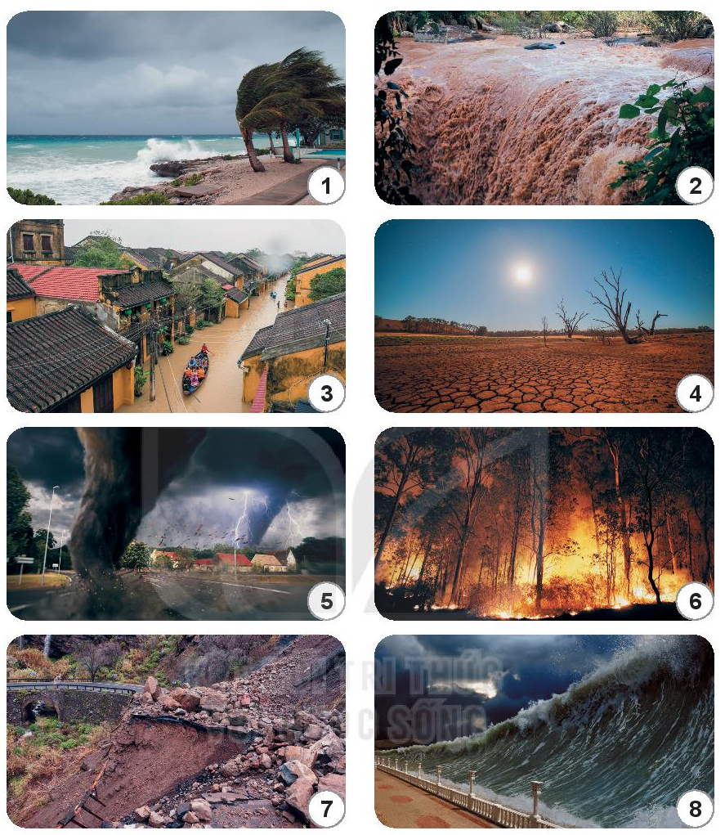
1.Bão => Gió mạnh
2.Lũ quét => Nước từ thượng nguồn đổ về
3.Lũ lụt => Nước dâng ngập
4.Hạn hán => Khô nước, nắng gắt
5.Lốc xoáy => Gió mạnh, tạo lốc, sấm sét
6.Cháy rừng => cây cối bốc lửa cháy
7.Sạt lở => Sạt lở đất
8.Sóng thần => Nước biển dâng cao

Slide 7

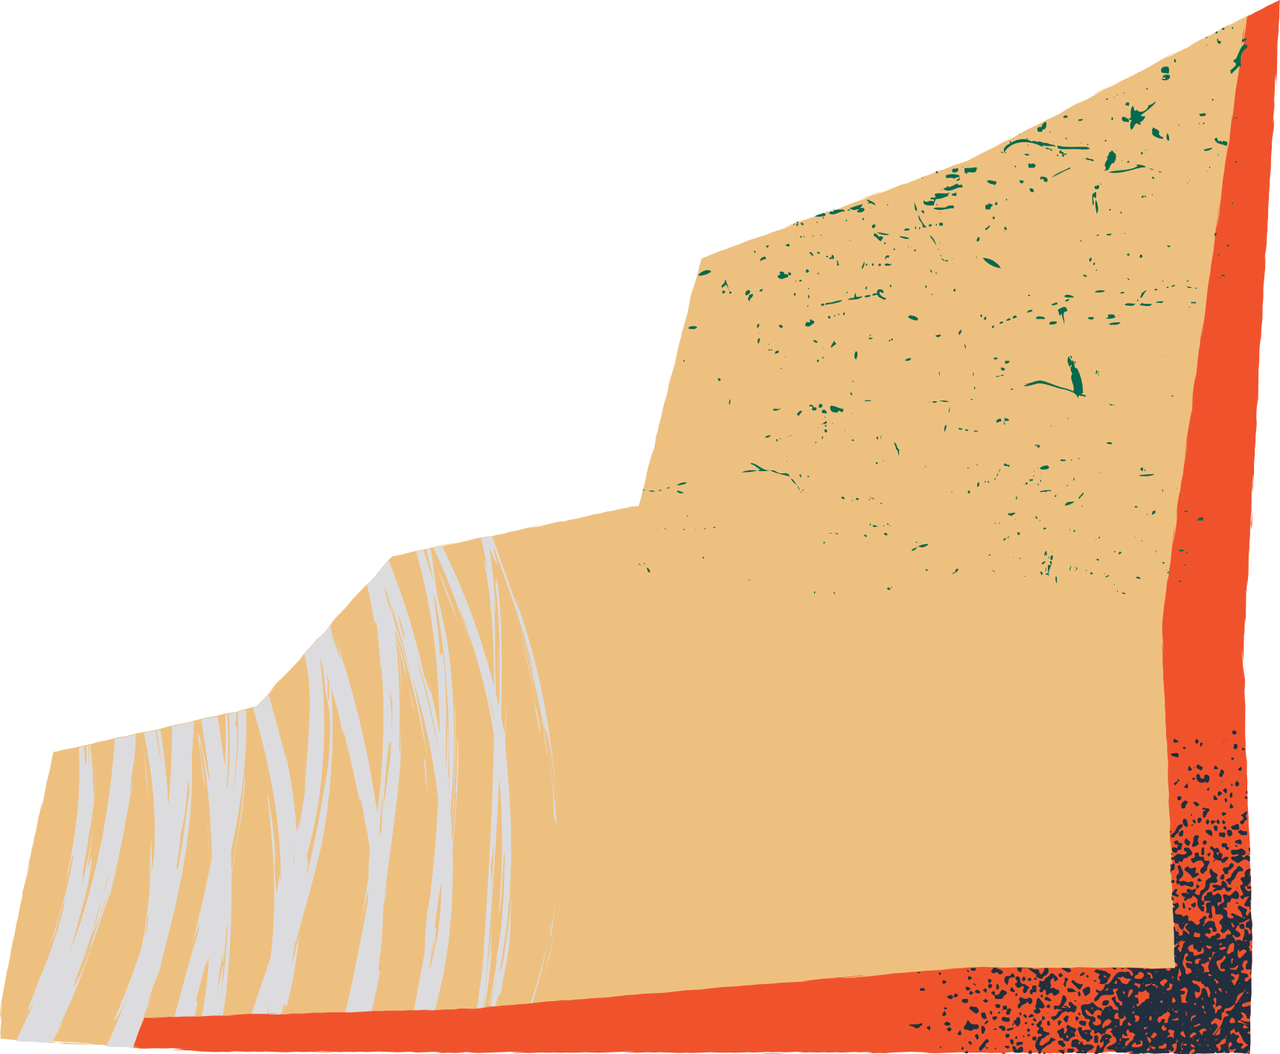
- Thiên tai là hiện tượng tự nhiên bất thường có thể gây thiệt hại về người, tài sản, môi trường, điều kiện sống và các hoạt động kinh tế - xã hội, bao gồm: bão, áp thấp nhiệt đới, dông, lốc, sét, mưa lớn lũ, lũ quét, ngập lụt, sạt lở đất, sụt lún đất do mưa lũ hoặc dòng chảy, nước dâng, xâm nhập mặn, nắng nóng, hạn hán, rét hại, mưa đá, sương muối, động đất, sóng thần và các loại thiên tai khác.
KẾT LUẬN

Slide 8
Thiên tai là những tai hoạ lớn do hiện tượng bất thường của thiên nhiên gây nên làm ảnh hưởng lớn đến đời sống và sản xuất. Thiên tai thường gây thiệt hại lớn cho con người.
Mỗi loại thiên tai đều có những dấu hiệu nhất định, chúng được biểu hiện qua một số hiện tượng mà con người có thể dự báo và quan sát được. Nhận biết được các dấu hiệu của thiên tai để phòng chống và tự bảo vệ bản thân là rất cần thiết.
Mỗi loại thiên tai đều có dấu hiệu đặc trưng
KẾT LUẬN

Slide 9
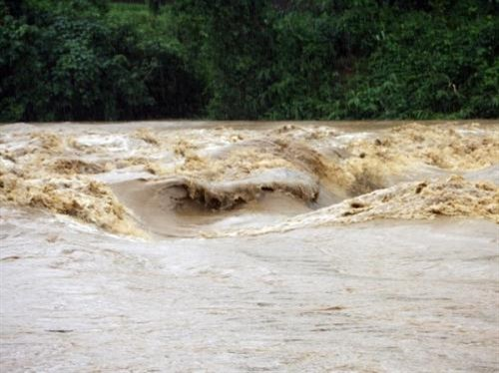
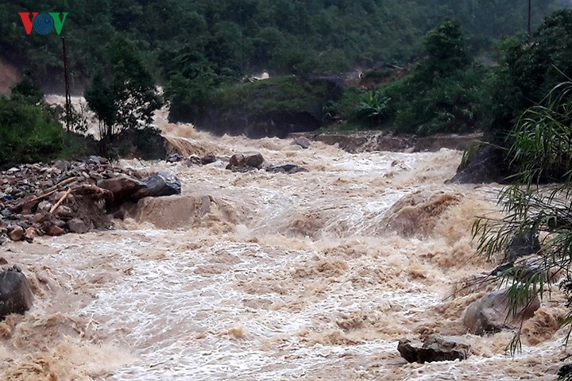
- LŨ: Nước dâng cao do nước mưa ở vùng đầu nguồn dồn vào dòng sông trong một thời gian ngắn.
- LŨ QUÉT: Lũ xảy ra bất ngờ trên sườn dốc và trên các sông suối, dòng chảy xiết, lũ lên nhanh, xuống nhanh, có sức tàn phá lớn trên một phạm vi rộng, có thể cuốn trôi nhà cửa, cây cối, vật nuôi, người.

Slide 10
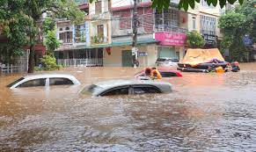
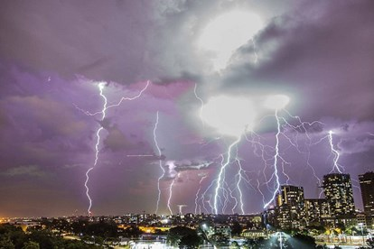
- LỤT: Nước dâng cao do mưa lũ, triểu cường, nước biển dâng gây ra, làm ngập cả một vùng rộng lớn, có thể nhấn chìm nhà cửa, ruộng đồng, cây cối.
- DÔNG, SÉT: Tia chớp, sét chạy ngoằn ngoèo kèm theo tiếng sấm nổ rền vang liên hồi, gió thổi rất mạnh và mưa to. Sét thường đánh vào những vật thể cao hoặc làm bằng kim loại.

Slide 11
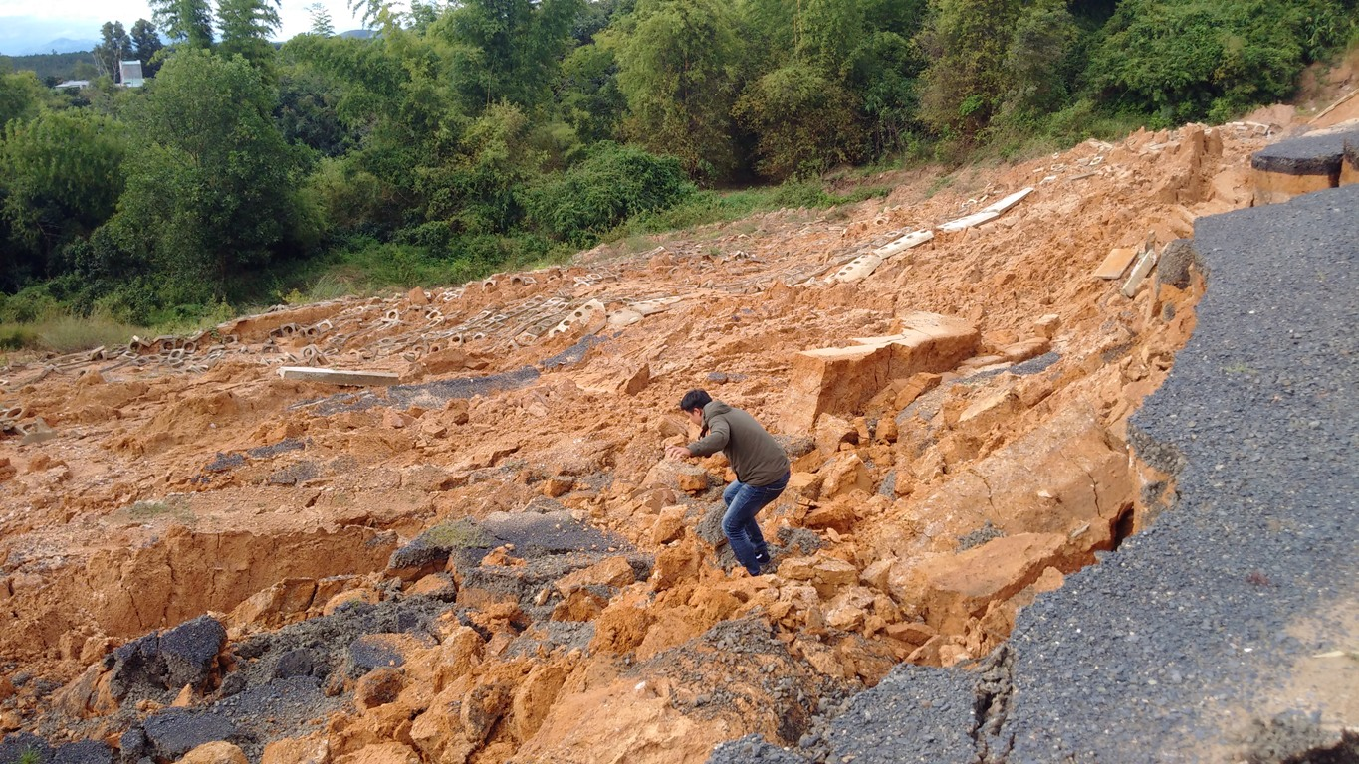
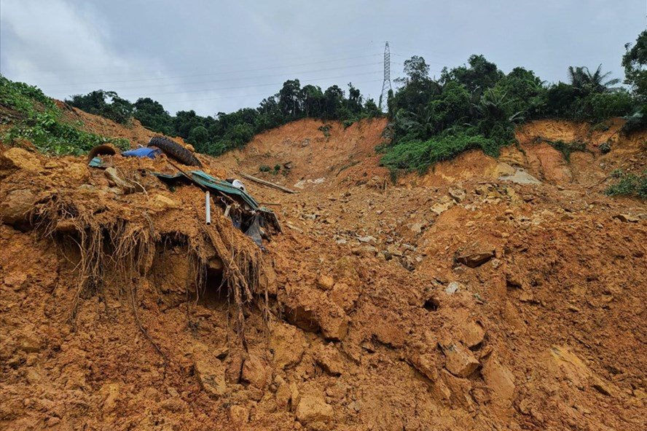




- SẠT LỞ ĐẤT : Đất, đá bị sạt, trượt, lở do tác động của mưa, lũ hoặc dòng chảy.

Slide 12
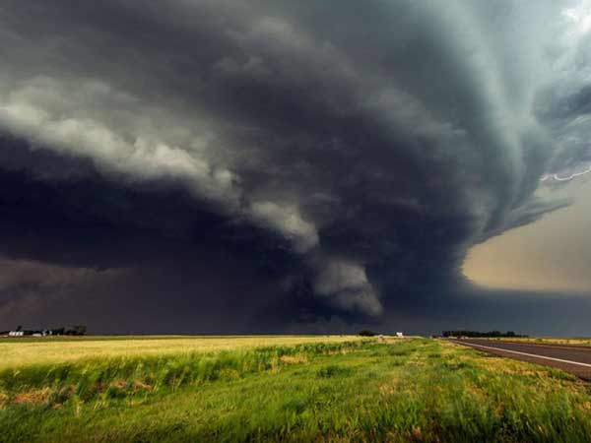
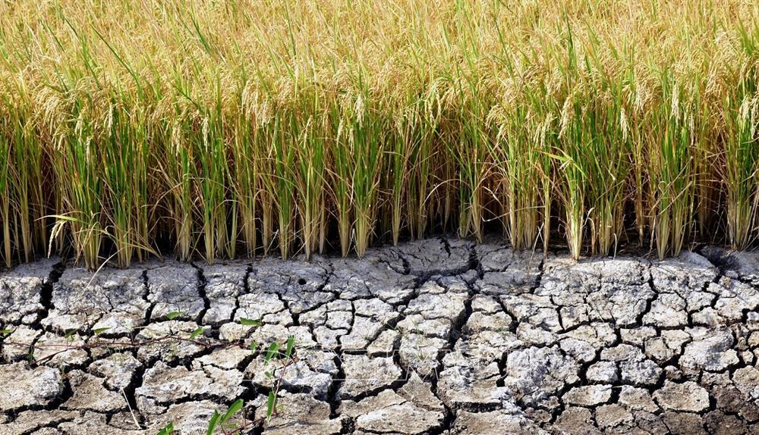
- LỐC: Luồng gió xoáy có sức gió mạnh tương đương với sức gió của bão nhưng được hình thành và tan trong thời gian ngắn, phạm vi hoạt động hẹp từ vài kilômét vuông đến vài chục kilômét vuông. Lốc xoáy mạnh có thể tạo thành vòi rồng có khả năng cuốn, hút những vật thể trên đường di chuyển.
- HẠN HÁN: Hiện tượng thiếu nước nghiêm trọng xảy ra trong thời gian dài do không có mưa và cạn kiệt nguồn nước.

Slide 13
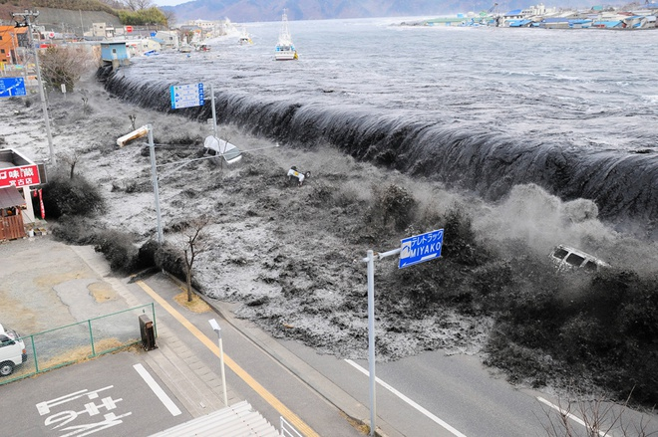
- ĐỘNG ĐẤT : Có thể là sự rung động rất nhỏ mà con người có thể cảm nhận được, có thể là những chấn động rất lớn có thể phá huỷ hoàn toàn các thành phố, cướp đi tính mạng của hàng triệu người. Tuỳ theo mức độ động đất, các đổ vật trong nhà bị rung lắc, chao đảo mạnh hay yếu.
- SÓNG THẦN: Sóng biển rất to, cao đến hàng chục mét do động đất ngầm dưới biển gây ra, có sức tàn phá rất lớn.

Slide 14



HOẠT ĐỘNG 2: XÁC ĐỊNH NHỮNG VIỆC CẦN LÀM ĐỂ BẢO VỆ BẢN THÂN TRONG MỘT SỐ TÌNH HUỐNG THIÊN TAI

Slide 15

+ Nhóm 1. Thảo luận xác định những việc cần làm để bảo vệ bản thân khi có bão
+ Nhóm 2. Thảo luận xác định những việc cần làm để bảo vệ bản thân khi xảy ra dông, sét
+ Nhóm 3. Thảo luận xác định những việc cần làm để bảo vệ bản thân khi lũ, lụt
+ Nhóm 4. Thảo luận xác định những việc cần làm để bảo vệ bản thân khi xảy ra sạt lở đất
THẢO LUẬN NHÓM

Slide 16

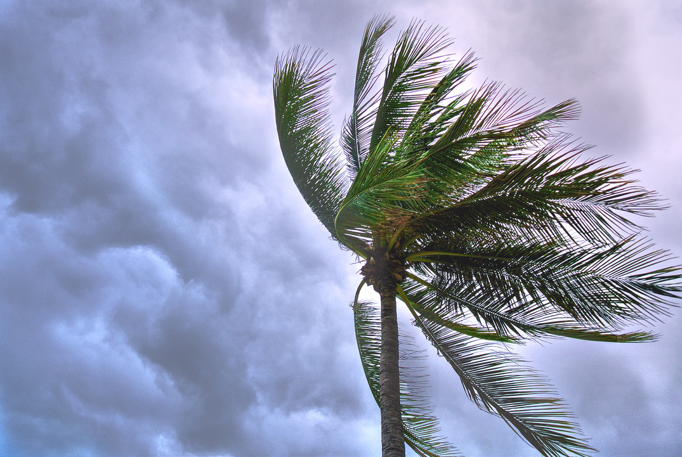

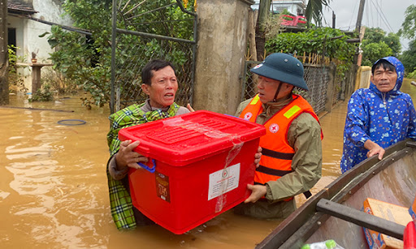


Thời gian: 5 phút
Nhiệm vụ: Thảo luận về những dấu hiệu nhận biết của một số loại thiên tai
THẢO LUẬN NHÓM

Slide 17
TT | Dấu hiệu có nguy cơ sạt lở đất
1 | Các rãnh thoát nước mưa trên các sườn dốc (đặc biệt là những nơi mà dòng nước chảy tụ lại) xuất hiện dấu vết sạt lở.
2 | Cây bị nghiêng hoặc di chuyển.
3 | Vỡ mạch nước ngầm hoặc nước đang từ trong chuyển sang đục.
4 | Vết nứt mới xuất hiện trên tường, trần, nền, bức tường, lề đường hoặc cầu thang không nguyên dạng. Xuất hiện các vết nứt mở rộng trên mặt đất hoặc trên lối đi.
5 | Mặt đất xuất hiện vết nút, hiện tượng phồng rộp, đường bấp bênh. Nước phun ra từ mặt đất tại nhiều vị trí mới.
6 | Cây cối rung chuyển, âm thanh lạ trong lòng đất.
7 | Hàng rào, tường chắn, cột điện bị nghiêng hoặc di chuyển.
8 | Nghe thấy tiếng rơi của đất đá và âm lượng tăng dần, mặt đất bắt đầu dịch chuyển theo chiều dốc.

Slide 18
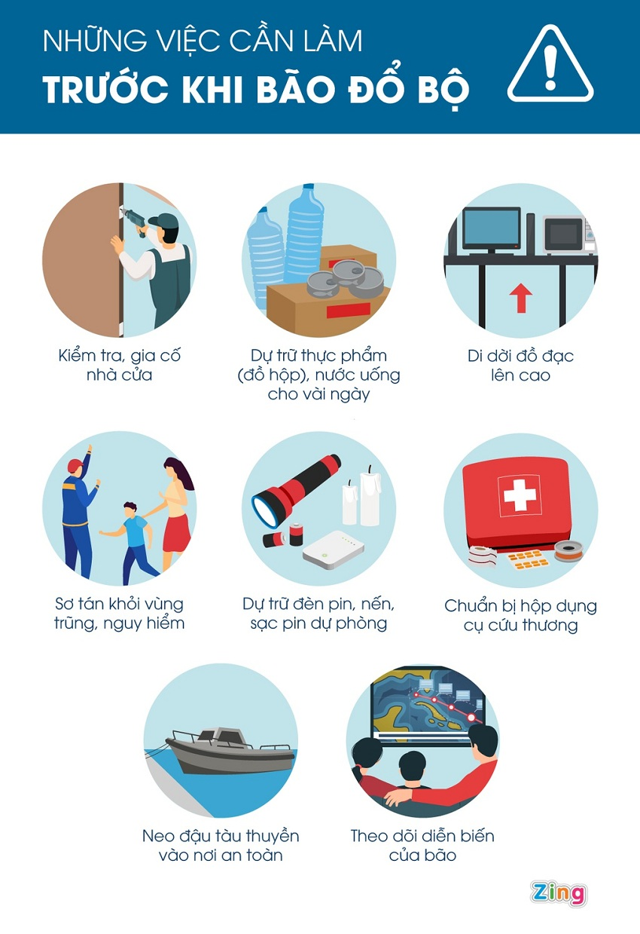
Trong tình huống có bão
Kiểm tra, gia cố nhà cửa
Dự trữ thực phẩm
Di dời đồ đạc lên cao
Sơ tán khỏi vùng nguy hiểm
Dự trữ đèn pin, nến, sạc pin dự phòng
Chuẩn bị hộp đựng dụng cụ cứu thương
Neo đậu tàu thuyền vào nơi an toàn
Theo dõi diễn bến của bão

Slide 19
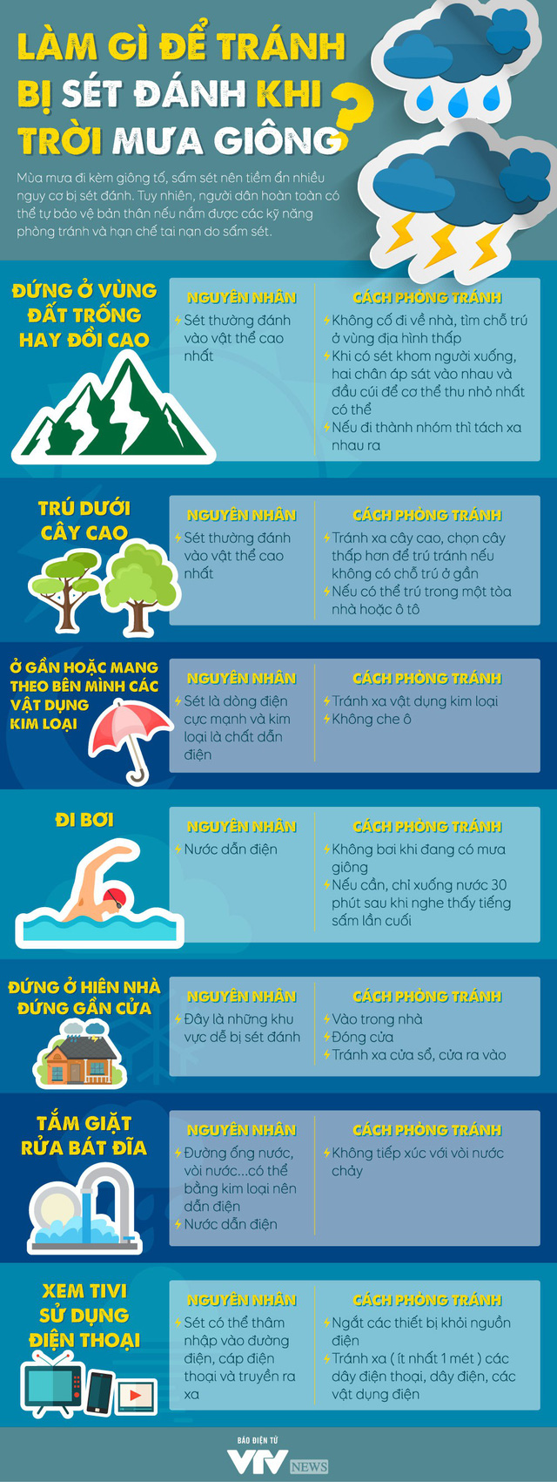
Trong tình huống dông, sét

Slide 20
TT | Trong tình huống có lũ lụt
Trong khi lũ lụt
1 |  | Tìm sự hỗ trợ của người lớn.
2 |  | Tắt cầu dao điện và khoá van bình ga.
3 |  | Di chuyển đến khu vực, vị trí cao càng nhanh càng tốt.
4 |  | Tránh xa các bờ sông hoặc suối ở các vùng ngập lụt; không đi gần khu vực cầu, cống khi nước đang lên.
5 |  | Mặc áo phao nếu có hoặc sử dụng các đồ vật nổi khác (thùng nhựa, săm xe, thân cây chuối,...).
6 |  | Vớt củi trên sông, suối khi có lũ.
7 |  | Không lội xuống nước gần dây điện hoặc cột điện.
8 |  | Lội qua suối khi có dòng nước chảy xiết.
Sau khi lũ rút
1 |  | Tránh xa khu vực dòng nước khi nước lũ rút đi.
2 |  | Tầm rửa thật sạch khi bị ướt do nước lũ tràn vào.
3 |  | Khi đi tránh lũ trở về, cần nhờ người lớn kiểm tra xem cầu dao điện đã được ngắt chưa.
4 |  | Không ăn uống hoặc nấu nướng với thực phẩm hoặc nguyên liệu bị ngập nước mưa.

Slide 21
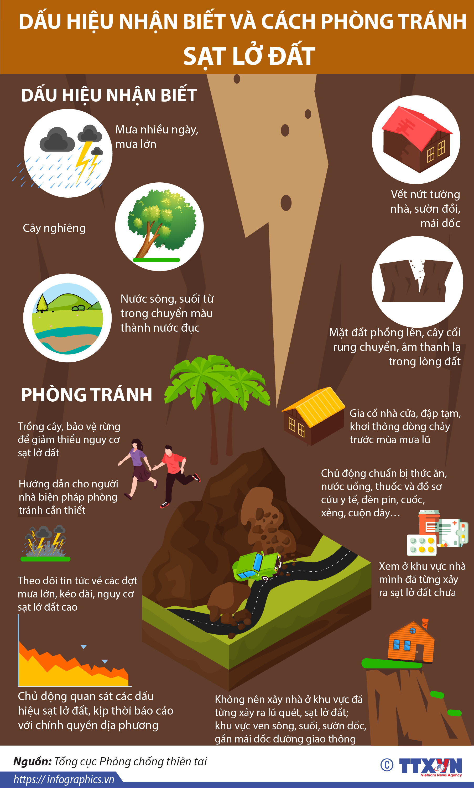
Trong tình huống sạt lở đất

Slide 22
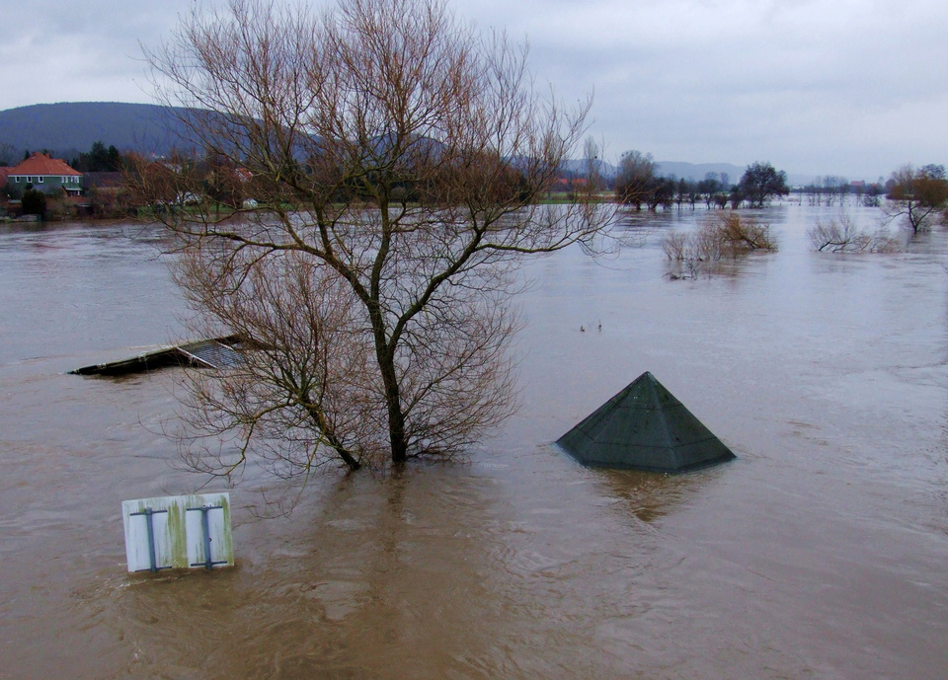
LUYỆN TẬP
Thảo luận nhóm
Thời gian: 5 phút
- Nhiệm vụ: Hệ thống lại các dấu hiệu thiên tai xảy ra ở nơi mình đang ở.

Slide 23
DẤU HIỆN NHẬN BIẾT BÃO
Chớp xa xuất hiện liên tục, đều đặn, hướng chớp sáng nhất là hướng đang có bão hoạt động. Đối với vùng ven biển nước ta, trước khi bão tới thường xuất hiện chóp ở hướng Đông - Nam.
Xuất hiện mây vẫn vũ như nếp nhăn, tích tụ phía cuối chân trời. Trên lớp mây này thường có quầng mây xuất hiện, tây cứ thấp dần, dày, đen dần, bay nhanh và ngày càng nhiều.
Bầu trời quang đãng, không khí ơi bức, ngột ngạt, lặng gió kéo dài vài ngày.

Slide 24
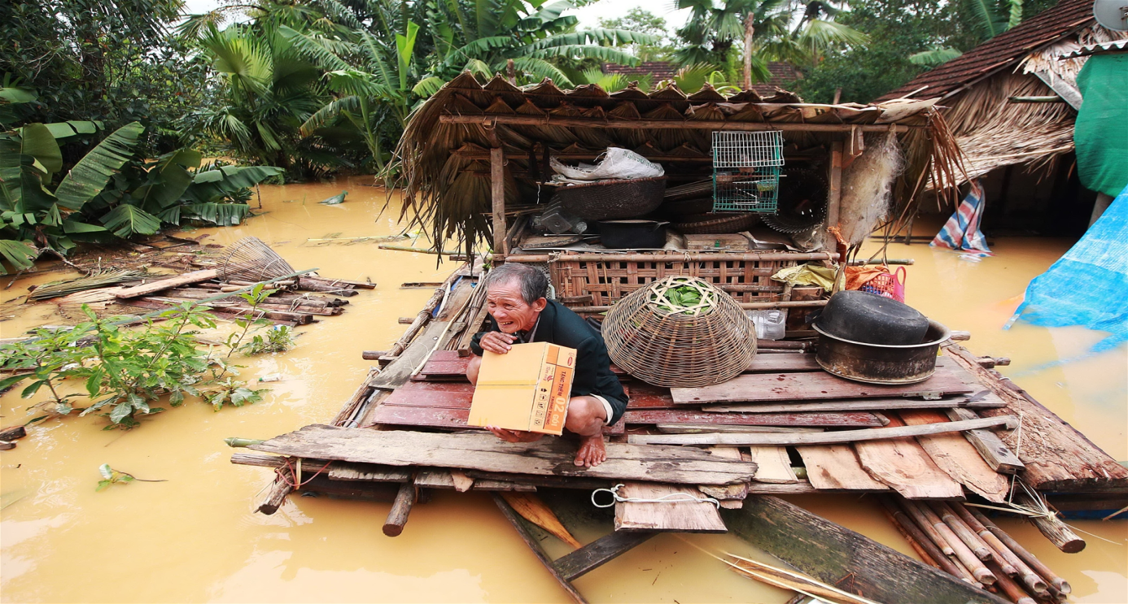
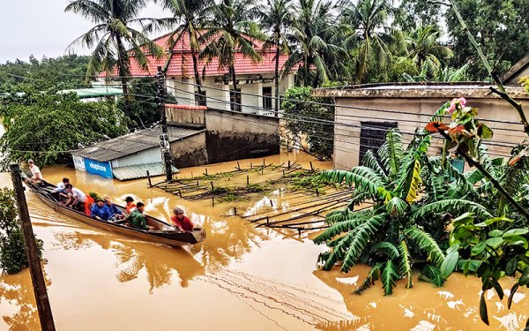
Nhận diện dấu hiệu có thể xảy ra lũ lụt
- Nước sông, suối có màu đục
- Có tiếng động bất thường của đất đá,….

Slide 25


DẤU HIỆN NHẬN SẠT LỞ ĐẤT

Slide 26
VẬN DỤNG
Tìm hiểu và chia sẻ những hiểu biết về các dịch bệnh thường xảy ra sau thiên tai.

Slide 27
HƯỚNG DẪN VỀ NHÀ
- Chia sẻ lại bài học ngày hôm nay cho bạn người thân trong gia đình
- Chuẩn bị tiết học sau: Ứng phó với thiên tai (tiếp theo)

Slide 28


